Slide 1
Pécs-decentrum Kulturális Egyesület

Slide 2

Rólunk
Egyesületünk alternatív centrum a periférián, mely polilogikus világirodalmi beszélgetés- és rendezvénysorozatai révén arra törekszik, hogy általa kulturális és társadalmi pozíciók, meggyőződések, szakmák találkozhassanak.
Kutatjuk a társadalmi problémamegoldás fórumait, lépcsőit, fokozatait. Körbejárjuk a tudásra való nyitottság feltételeit, az öntudatos civil polgári magatartás kialakulásának esélyeit – s a gyakorlat próbájának vetjük alá.

Slide 3
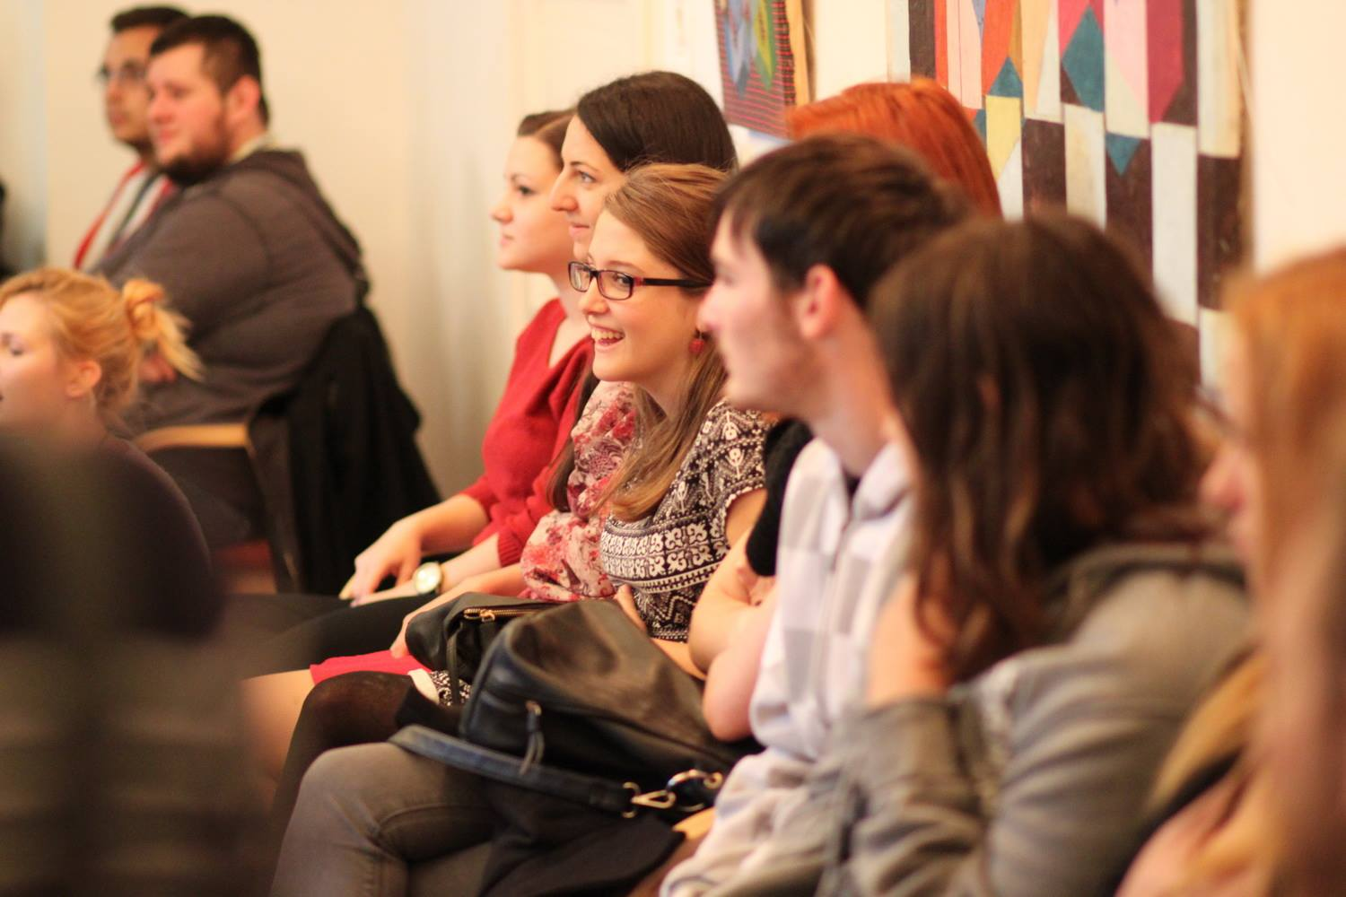
Rólunk
Rendezvényeinken arra törekszünk, hogy előadóink érdeklődését felkeltsék a többiek kérdései, kutatásai, s olyan szinergikus mező alakuljon ki, olyan szakterületek között jöhessenek létre érintkezési pontok, amelyek számunkra is váratlanok.
Célunk tehát, hogy megnyissuk a hiteles laikus-profi beszéd csatornáit – nemzetközi kitekintéssel, az egyén kiszolgáltatottságának csökkentése céljából, hogy hasznosuljon mindaz, ami a tudós fejekben van.

Slide 4

Válogatás az éves nagy rendezvényeinkből
Kétnapos nagy őszi konferenciánk alkalmával számvetést készítünk arról, él-e s milyen módon van jelen mai irodalmi köztudatunkban Szabó Magda életműve, miképpen hat kortárs íróinkra, része-e kulturális és irodalomtudományos közbeszédünknek.

Slide 5
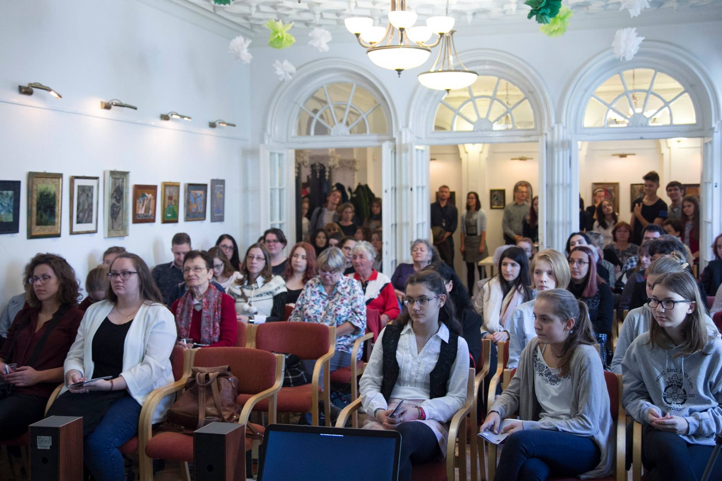
Szabó Magda száz éve

Slide 6
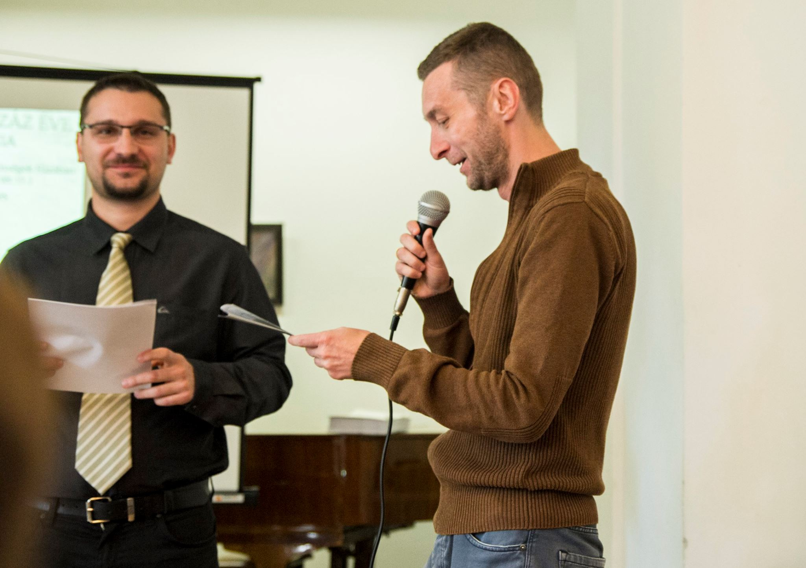
Szabó Magda száz éve

Slide 7
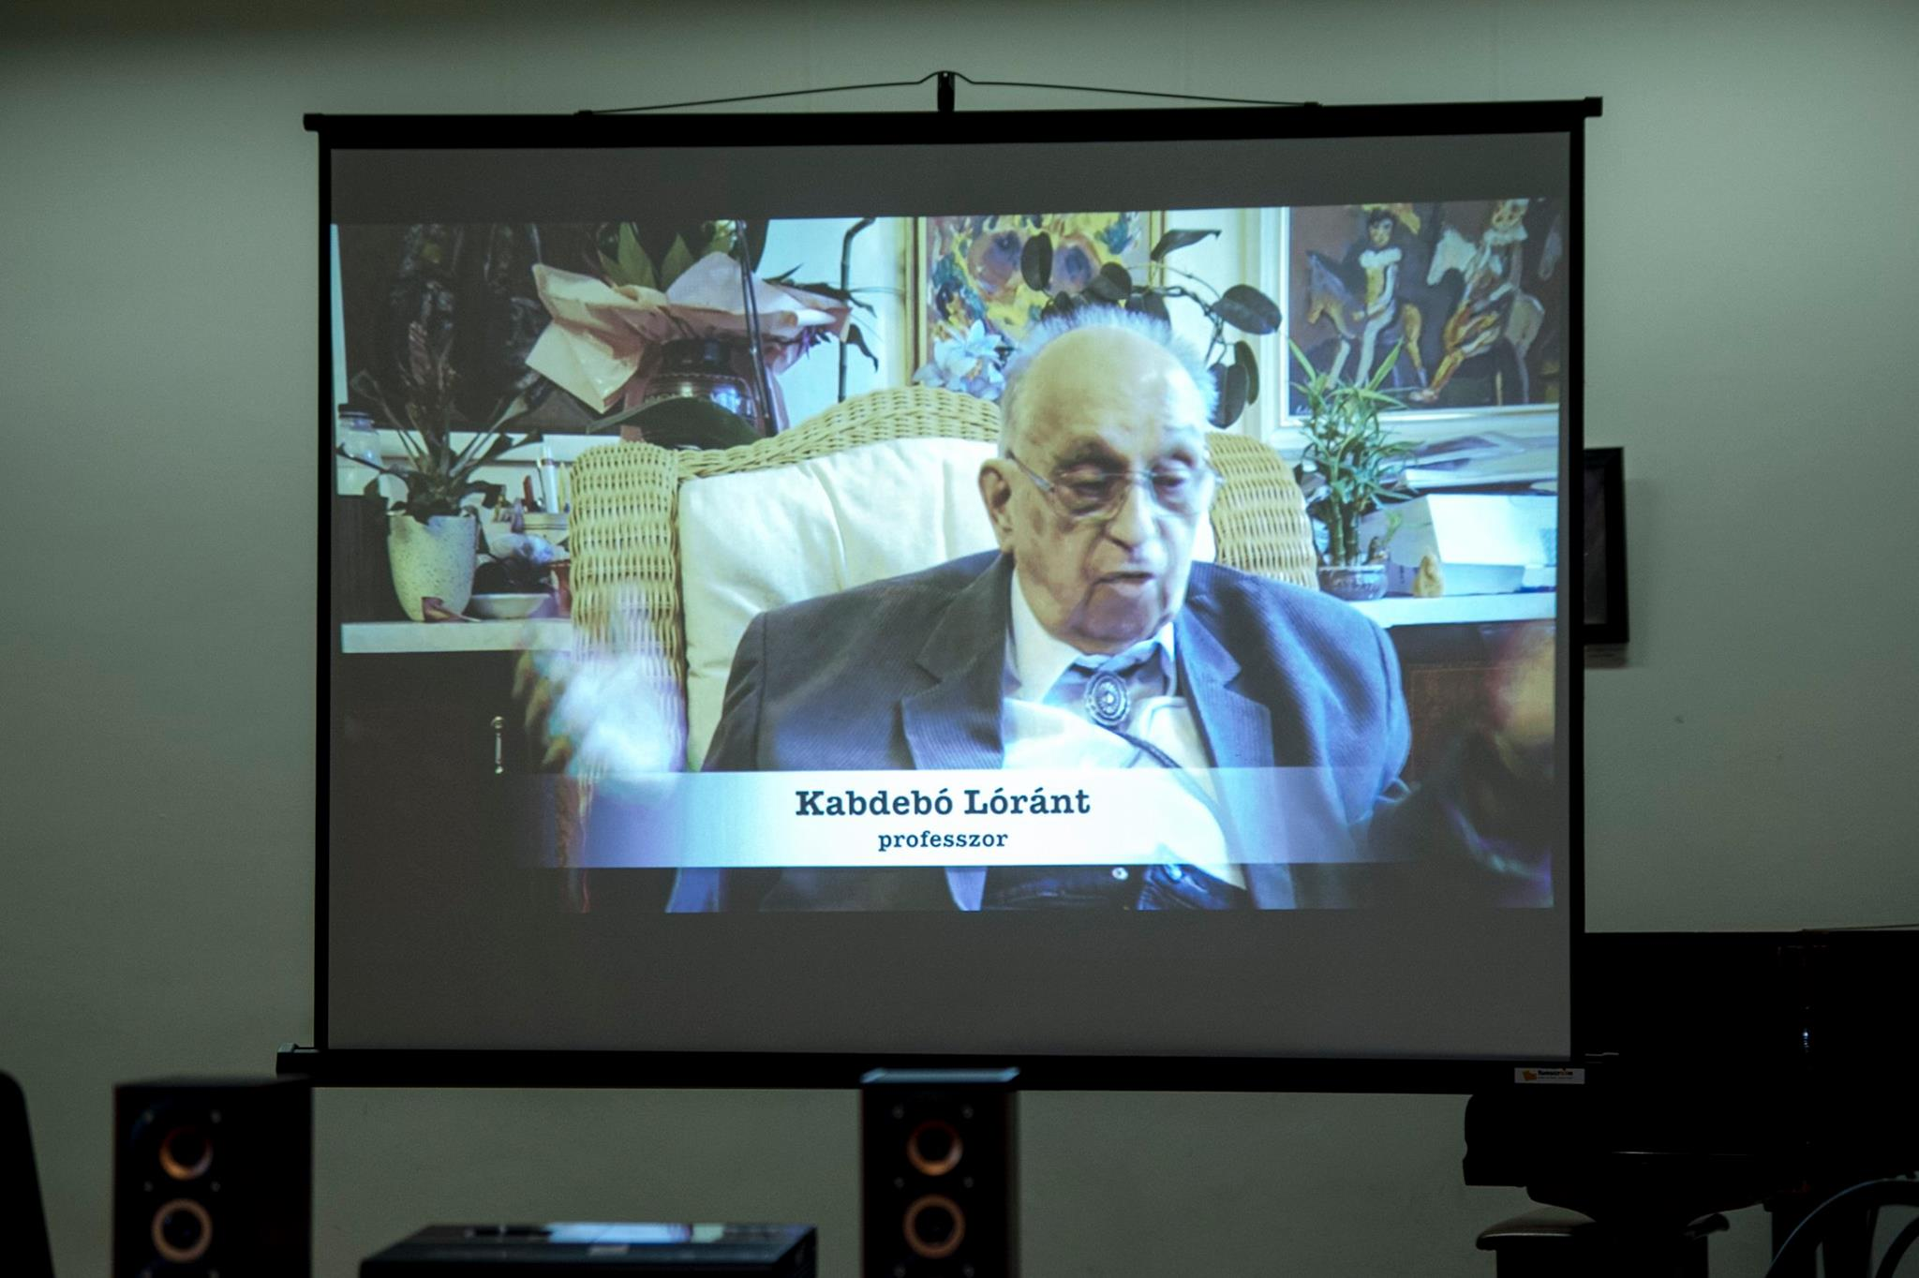
Szabó Magda száz éve

Slide 8
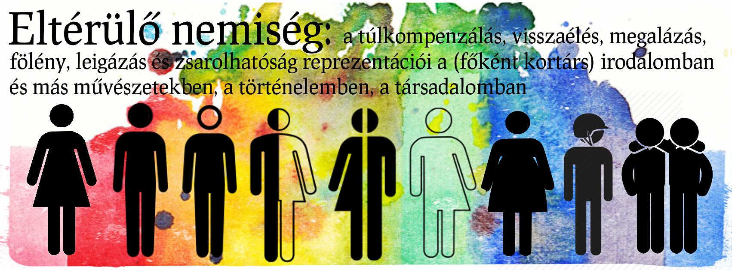
Eltérülő nemiség, 2016

Slide 9
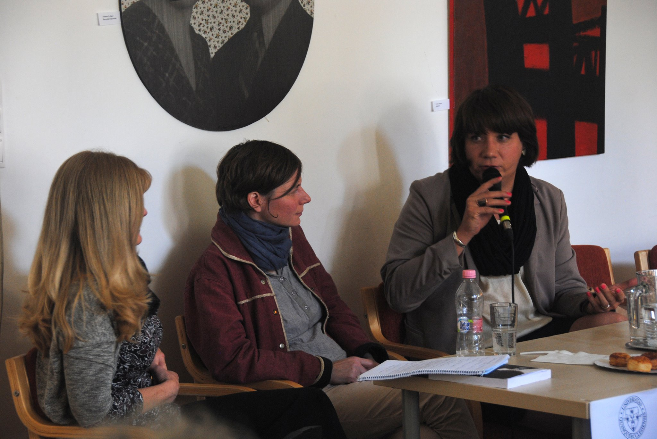
Eltérülő nemiség

Slide 10
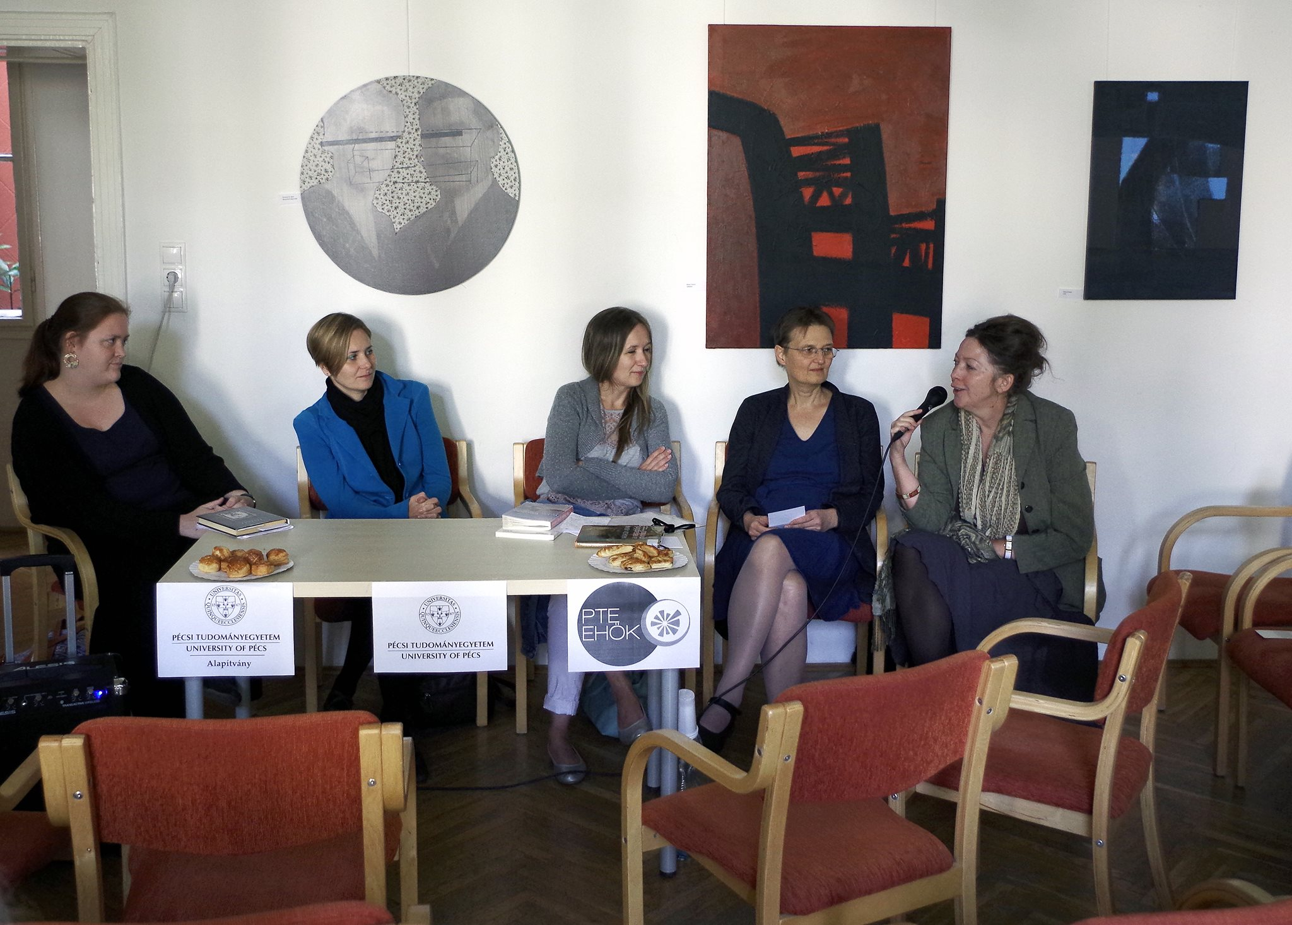
Eltérülő nemiség

Slide 11
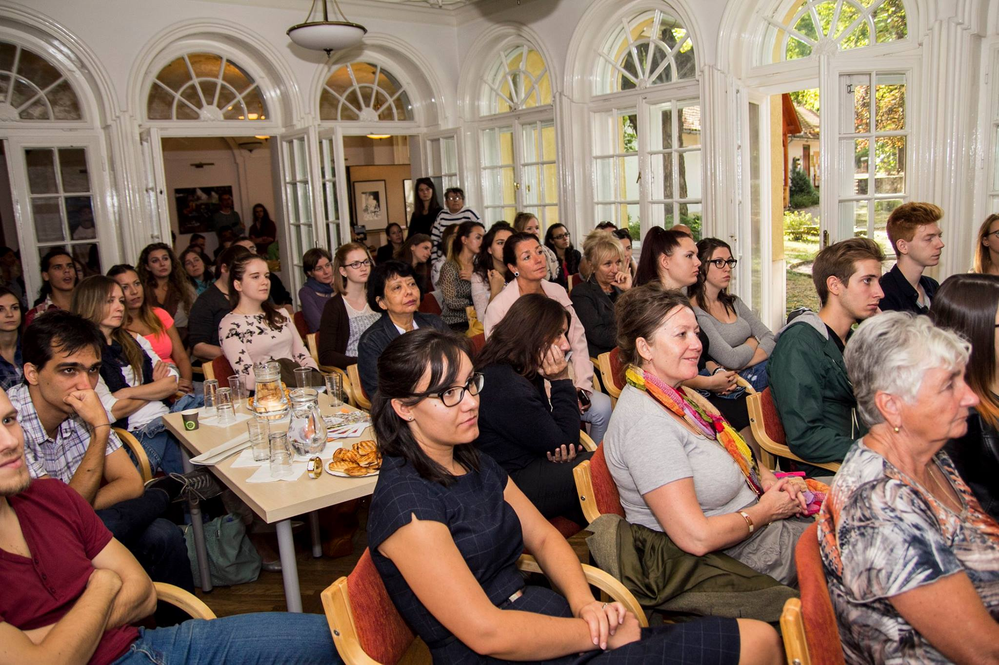
Eltérülő nemiség

Slide 12

Nőuralom!?

Slide 13
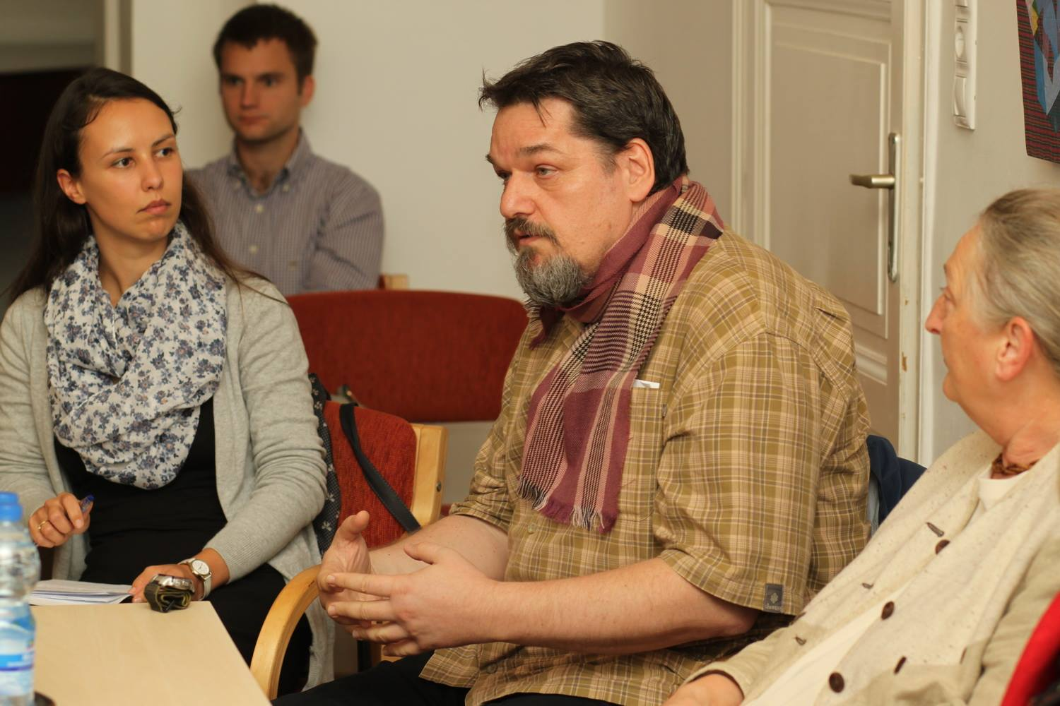
Nőuralom!?

Slide 14
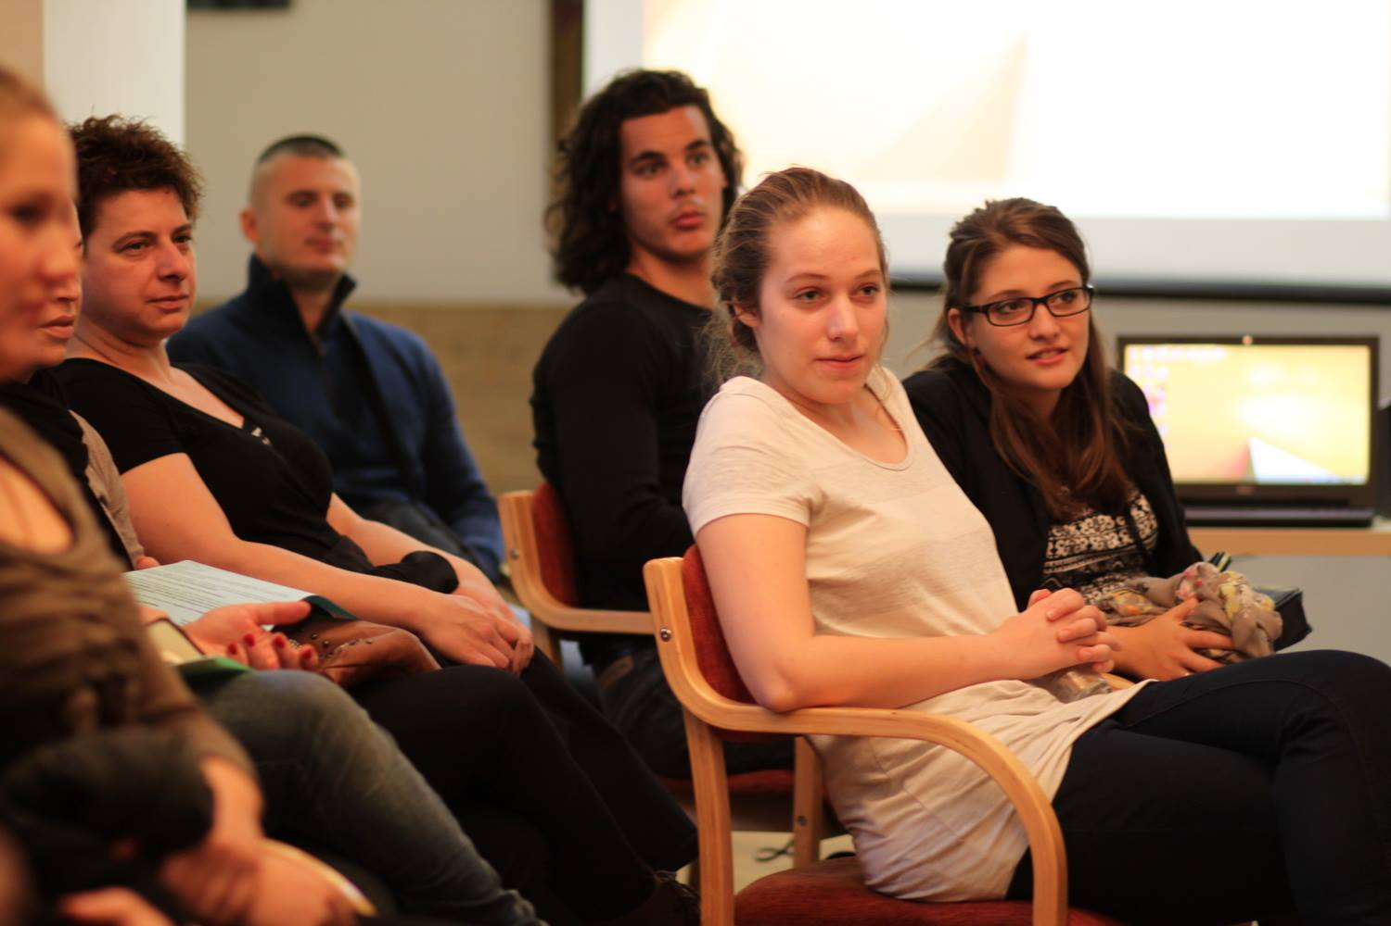
Nőuralom?!

Slide 15
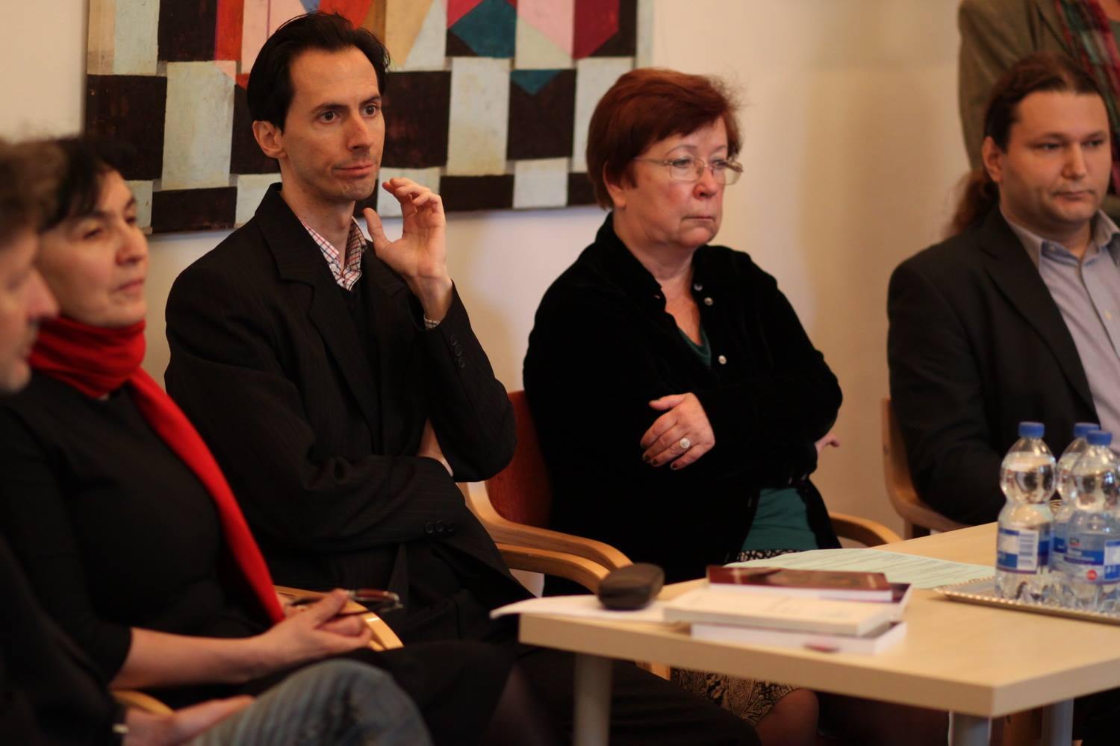
Nőuralom?!

